Slide 1
ŞOK, HEMŞİRELİK BAKIMI VE RESÜSİTASYON
Ögr. Gör. Dr. Ayşegül Öztürk Birge

Slide 2
Şok, vasküler yatak ile dolaşan kan hacmi arasındaki akut dengesizliktir.
Kalp debisinin dokuların gereksinimlerini karşılamaya yeterli olmayışı ile ortaya çıkan akut dolaşım yetersizliğidir.

Slide 3
Şokun Sınıflandırması
Hipovolemik Şok
Kardiyojenik Şok
Vazojenik Şok

Slide 4
Anafilaktik Şok
Anafilaktik şokta antijen antikor reaksiyonu doğrudan kalbe veya damarlara etki etmektedir.
Alerjik reaksiyon sonucu açığa çıkan histamin, damar permeabilitesini arttırarak sıvının damar dışına sızmasına ve hipotansiyona neden olur.

Slide 5
Septik Şok
Septik şokta genellikle gram (-) veya gram (+) bakterilerin endotoksinlerin, virüs, parazit ve mantarlar neden olmaktadır.
Septik şok ölüme neden olan ciddi bir durumdur. Yoğun bakım ünitesine alınan sepsise sekonder hipotansiyonu olan hastaların yaklaşık %50’si yaşar.
Septik şokun daha çok enfeksiyonun kana karışarak kapiller endoteline zarar vermesi sonucu kan ve plazmanın doku arasına sızması ile gerçekleşmektedir.

Slide 6
Şokun Belirti ve Bulguları

Slide 7
Şokun Belirti ve Bulguları
Aynı zamanda;
Periferal siyanoz
Apati, uyku hali
Oligüri, anüri
Metabolik asidoz,
Kan şekerinde yükselme,
BUN ve ürik asitte artış

Slide 8
Şokun Evreleri ve Fizyopatolojisi

Slide 9
Şokun üç evresi bulunmaktadır:
Kompanse Evre
Dekompanse Evre
İrreversible Evre

Slide 10
Şokta Kompenzasyon Mekanizması

Slide 11
KARDİYOPULMONER RESÜSİTASYON

Slide 12
Resüsitasyon kelimesinin anlamı yeniden canlandırmadır.
CPR (Cardio Pulmoner Resusitation), kalp durması saptanan bir hastada, oksijenlenmiş kanın yaşamsal organlardaki dolaşımını sağlamak; kararlı bir kalp ritmi ve hemodinamik durumu yeniden oluşturmak için, acil olarak uygulanan tedavi girişimlerinin tümünü ifade eder.

Slide 13
CPR’ın ABCD’ si nedir?
A: Airway (havayolu açıklığının sağlanması)
B: Breathing (solunumun sağlanması)
C: Circulation (dolaşımın sağlanması)
D: Defibrilation (veya Drugs: IV yol, adrenalin, antiaritmik, bikarbonat, sıvı)

Slide 14
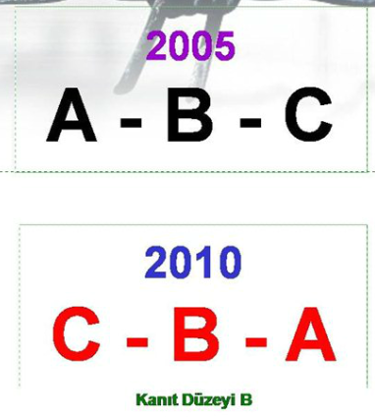
İleri Yaşam Desteği İşlem Basamakları
CPR’da geçerli olan Airway-Breathing- Circulation sıralaması yerini 2010 kılavuzunda; Circulation-Breathing-Airway’e bırakmıştır.

Slide 15
Örnek soru
Şokun kompansasyon evresinde aldosteron salgısına yol açan hormon hangisi/hangileridir?

